Slide 1

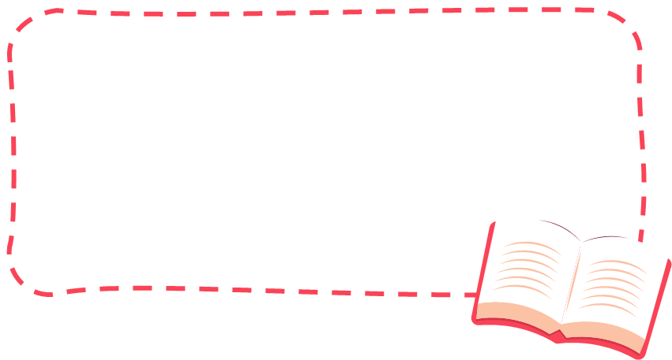



Slide 2


Có mấy cách liên kết câu trong một đoạn văn? Cho ví dụ.
Liên kết câu bằng cách lặp từ ngữ, sử dụng từ ngữ nối và thay thế từ ngữ.

Slide 3
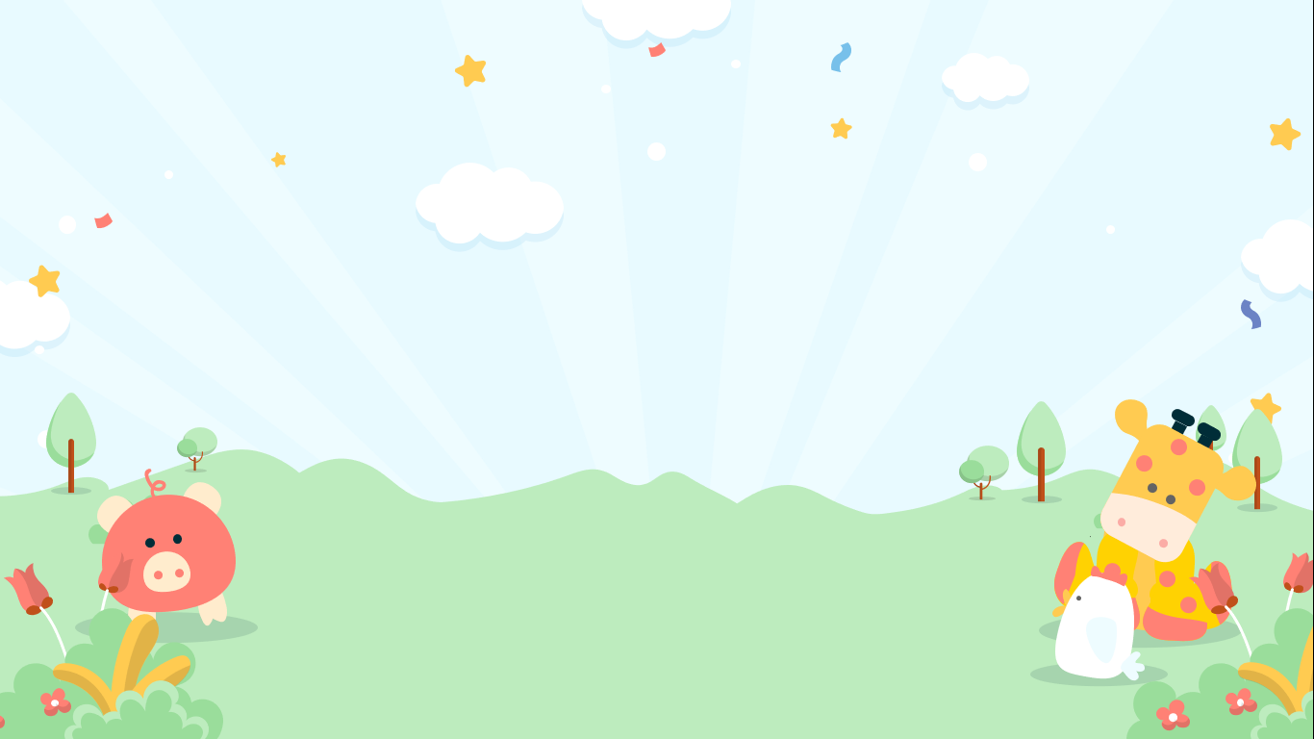

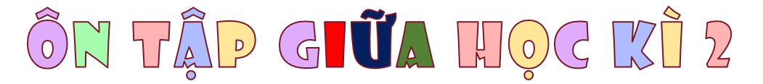
Tiết 4

Slide 4

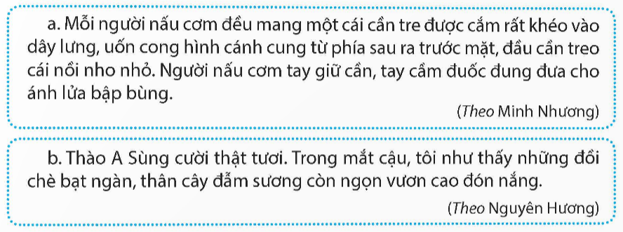
4. Tìm từ ngữ có tác dụng liên kết câu trong mỗi đoạn văn dưới đây và cho biết biện pháp liên kết được sử dụng trong mỗi đoạn.

Slide 5
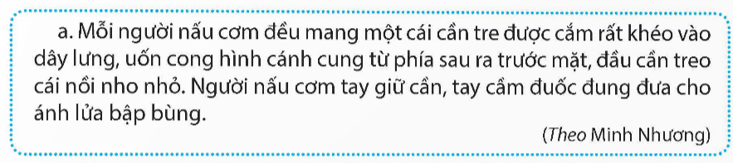
Biện pháp lặp từ ngữ.
Từ ngữ được lặp là: người.

Slide 6
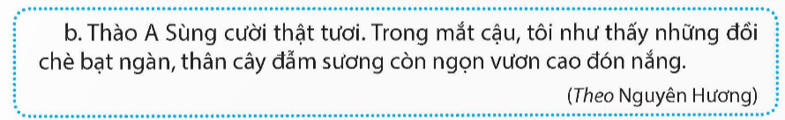
Biện pháp thay thế.
Từ ngữ thay thế là: cậu thay cho Thào A Sùng.

Slide 7
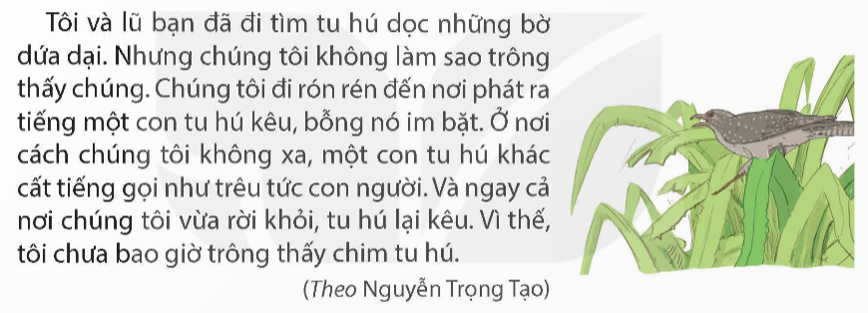
5. Đọc đoạn văn dưới đây và thực hiện yêu cầu.

Slide 8
a. Tìm những từ ngữ nối có tác dụng liên kết câu trong đoạn văn.
Từ ngữ nối: nhưng, và, vì thế.

Slide 9
b. Tìm thêm những từ ngữ nổi có thể thay thế cho các từ ngữ đã tìm được ở bài tập a.
Từ ngữ có thể thay thế:
+ nhưng: tuy nhiên, tuy vậy, dù vậy,...
+ và: ngoài ra, bên cạnh đó,...
+ vì thế: bởi vậy, vì vậy,...

Slide 10
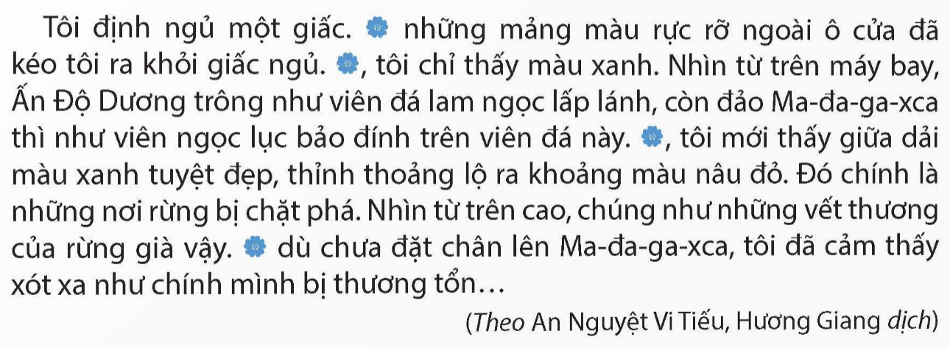
6. Chọn từ ngữ thay cho mỗi bông hoa để liên kết các câu trong đoạn văn dưới đây:

Slide 11
6. Chọn từ ngữ thay cho mỗi bông hoa để liên kết các câu trong đoạn văn dưới đây:
Tôi định ngủ một giấc. Nhưng những mảng màu rực rỡ ngoài ô cửa đã kéo tôi ra khỏi giấc ngủ. Ban đầu, tôi chỉ thấy màu xanh. Nhìn từ trên máy bay, Ấn Độ Dương trắng như viên đá lam ngọc lấp lánh, còn đảo Ma-đa-ga-xca thì như viên ngọc lục bảo đính trên viên đá này. Sau đó, tôi mới thấy giữa dải màu xanh tuyệt đẹp, thỉnh thoảng lộ ra khoảng màu nâu đỏ. Đó chính là những nơi rừng bị chặt phá. Nhìn từ trên cao, chúng như những vết thương của rừng già vậy. Thế là dù chưa đặt chân lên Ma-đa-ga-xca, tôi đã cảm thấy xót xa như chính mình bị thương tổn...

Slide 12
VẬN DỤNG
Viết một đoạn văn ngắn khoảng 4-5 câu trong đó có sử dụng các cách liên kết câu đã học để kể về một hoạt động mà em đã làm cùng người thân.

Slide 13
